Slide 1
7. Sicurezza del Software
Sicurezza dell’Informazione

Slide 2
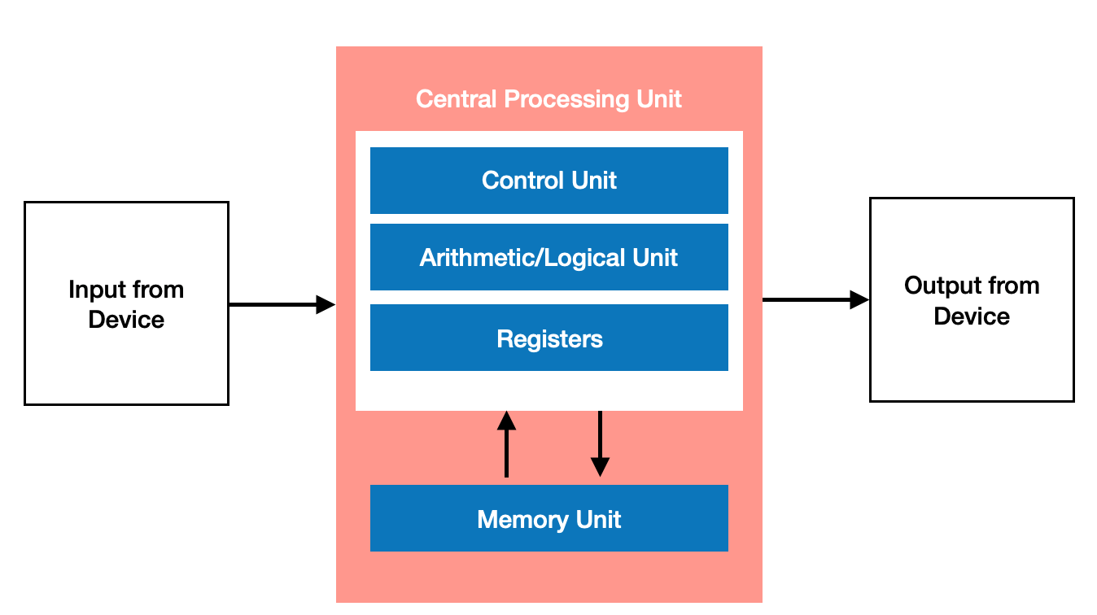
Architettura Von Neumann

Slide 3
Codice macchina (o assembly)
Codice che permette di programmare direttamente il processore.
Consente di utilizzare la memoria (RAM) e i registri per eseguire operazioni sui dati.
Ogni istruzione corrisponde a un’operazione semplice del processore (carica dalla memoria, somma, sottrai, ecc.).
add rdi, rsi
sub rsi, rdx
mov rsi, [rdi]
mov [rax], rdx
https://x64.halb.it/

Slide 4
Linguaggi di programmazione
Scrivere codice macchina è scomodo:
E’ poco intuitivo.
E’ difficile da ottimizzare.
Il contesto è troppo ampio.
Abbiamo sviluppato linguaggi di programmazione per poter scrivere del codice in una maniera più “intuitiva”.
Da questo codice, anche chiamato sorgente, un compilatore (traduttore) traduce da linguaggio di programmazione a codice macchina.

Slide 5
Hello World
Primo programma in C. Il file si chiama main.c
main() e printf() sono delle funzioni!
Si compila con:
int main() {
printf("Hello world!\n");
}
gcc main.c -o main

Slide 6
Compilazione
Compiler
Assembler
Compilazione
int main()
{
int n = 10;
return n + fun();
}
push ebp
mov ebp, esp
mov ebx, 10
call fun
add eax, ebx
leave
ret
55
89 E5
BB 0A 00 00 00
E8 FC FF FF FF
01 D8
C9
E3

Slide 7
Programma vulnerabile: Buffer overflow
int main() {
bool admin = false;
char username[16];
char access_token[16];
printf("Access Token: ");
scanf("%s", access_token);
if (strcmp("H1XSD4545", access_token) == 0)
admin = true;
printf("Username: ");
scanf("%s", username);
if (admin == true)
printf("Welcome admin!\n");
else
printf("Sorry %s, access denied!\n", username);
}

Slide 8
Vulnerabilità nel software
Come per le applicazioni web, anche nel software la mancata sanitizzazione dell’input crea problemi, ma esistono anche altre classi di vulnerabilità più importanti. In particolare:
Vulnerabilità spaziali: (legate all’accesso fuori dai limiti della memoria) → es. buffer overflow, out-of-bounds write/read
Vulnerabilità temporali (legate all’uso scorretto della memoria nel tempo) → es. use-after-free, double free, dangling pointers
Vulnerabilità di inizializzazione (uso di memoria non inizializzata) → es. use of uninitialized variables, memory disclosure

Slide 9
Applicazioni e Sistema Operativo
Applicazioni
Librerie
Syscalls
Kernel
CPU
Memoria
Dispositivi

Slide 10
Buona ingegneria del software
Buona ingegneria del software: soddisfare i requisiti
Requisiti funzionali
Il software deve fare ciò per cui è stato progettato.
Requisiti non funzionali
Usabilità
Sicurezza (safety)
Sicurezza informatica (security)
Creare applicazioni intrinsecamente sicure è una competenza fondamentale — ma spesso poco conosciuta — per un buon sviluppatore o ingegnere del software.
Creare software sicuro è difficile.

Slide 11
Il software ha vulnerabilità
Il software dovrebbe implementare le specifiche.
Una specifica non rispettata == bug del software
Una specifica di sicurezza non rispettata == vulnerabilità
Un modo per sfruttare una vulnerabilità per violare la CIA (Confidentiality, Integrity, Availability) si chiama exploit.
Vulnerabilità ≠ exploit.

Slide 12
Vita di una vulnerabilità Software

Slide 13
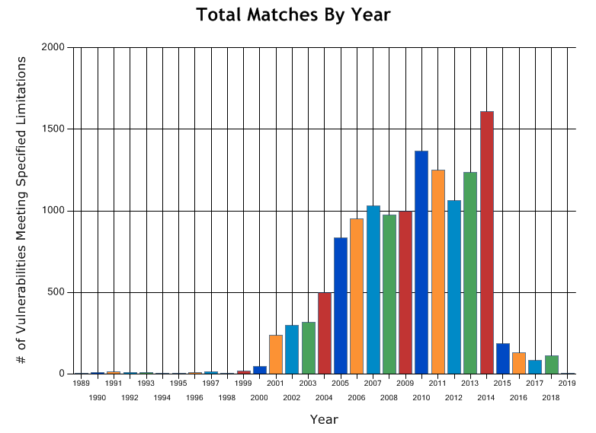
Vulnerabilità negli anni
Source: NIST' National Vulnerability Database

Slide 14
Vulnerabilità negli anni
Source: NIST' National Vulnerability Database

Slide 15
Vulnerabilità negli anni
NON DISCLOSURE
Source: NIST' National Vulnerability Database

Slide 16
Vulnerabilità negli anni
NON DISCLOSURE
(FULL) DISCLOSURE
Source: NIST' National Vulnerability Database

Slide 17
I primi anni della divulgazione delle vulnerabilità
Subject: Comments on the dvwssr.dll vulnerability threads
From: Iván Arce
Date: 2000-04-18 1:25:52
I do not intend to go further down the full disclosure vs. mediated release of information discussion here, however [Microsoft’s handler’s] post on NTBugtraq regarding CORE's work requires some clarifications on our side.
[...]
If someone yells 'FIRE' and that appears to be reasonable, I'd would be very careful in my methodology and editorial policies before yelling "NOT TRUE! NOT TRUE! EVERYTHING IS FINE!".
[...]
Excuse me if I’m being rude, but I’m shocked by the fact that our company is being questioned because we found a bug.
http://www.s0ftpj.org/bfi/online/bfi10/BFi10-02.html
http://marc.info/?l=vuln-dev&m=95602682515862&w=2

Slide 18
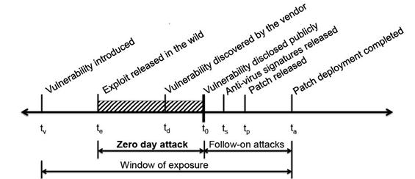
Ciclo di vita di una vulnerabilità

Slide 19
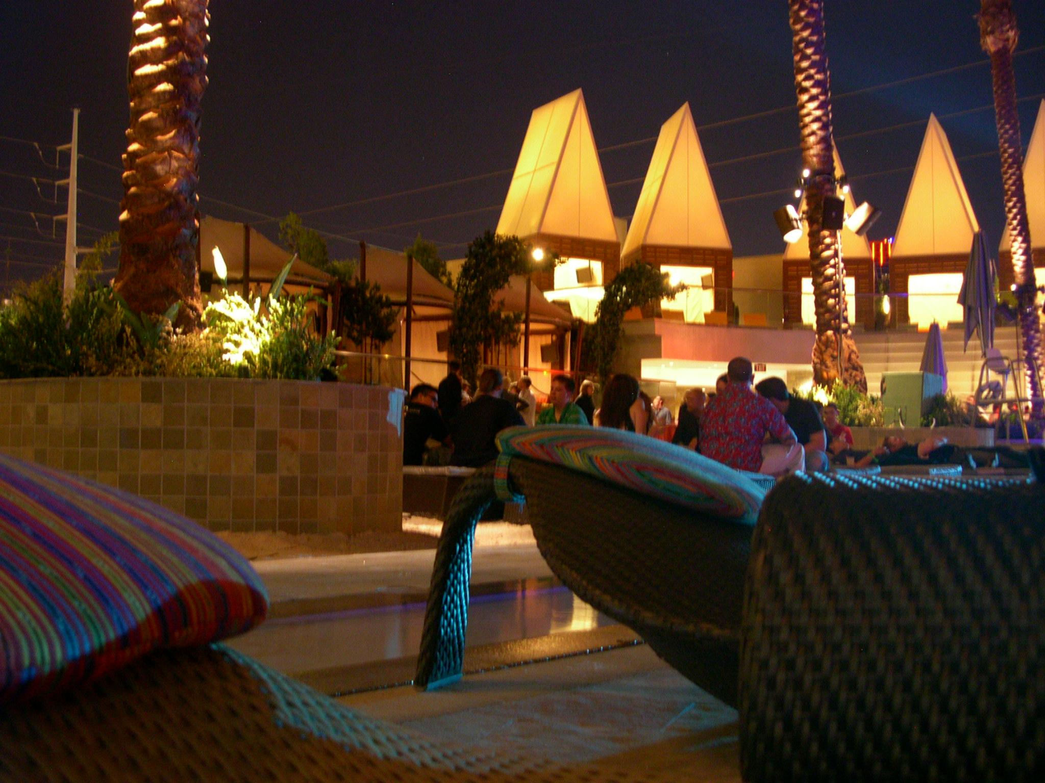

Black Hat

Slide 20
Vulnerabilità negli anni
NON DISCLOSURE
(FULL) DISCLOSURE
Source: NIST' National Vulnerability Database

Slide 21
Vulnerabilità negli anni
NON DISCLOSURE
(FULL) DISCLOSURE
ANTI DISCLOSURE
Source: NIST' National Vulnerability Database

Slide 22
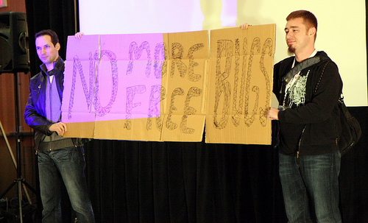

Slide 23
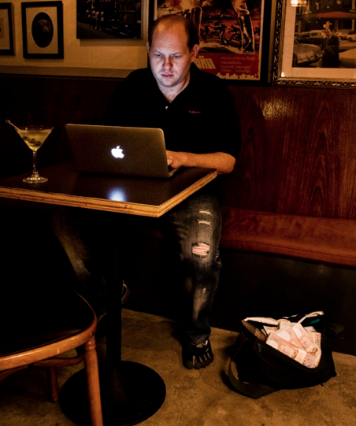
Il black market degli exploit

Slide 24
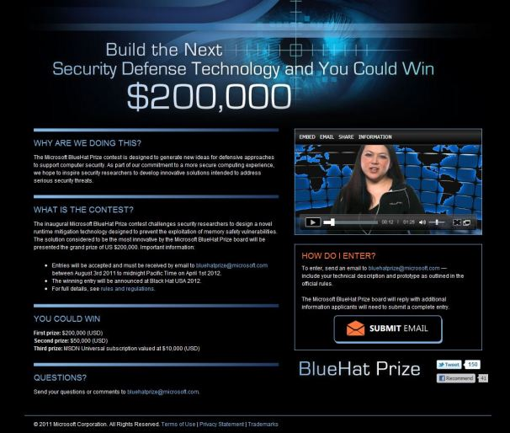
Bug Bounties

Slide 25
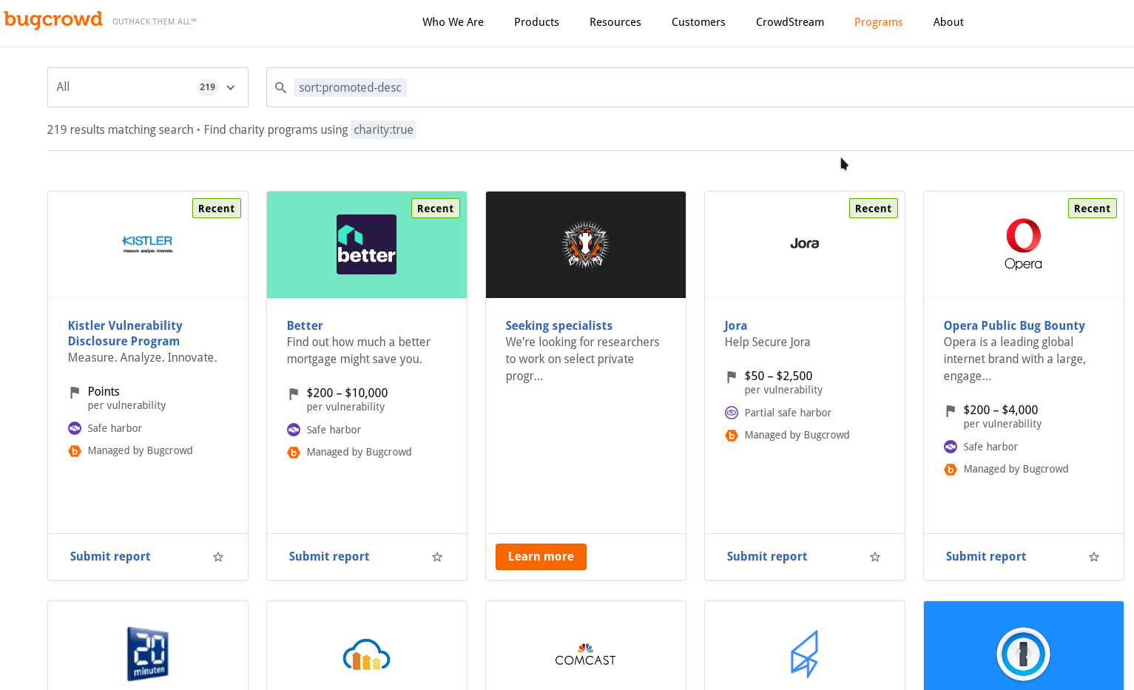
Altri Bug Bounties

Slide 26
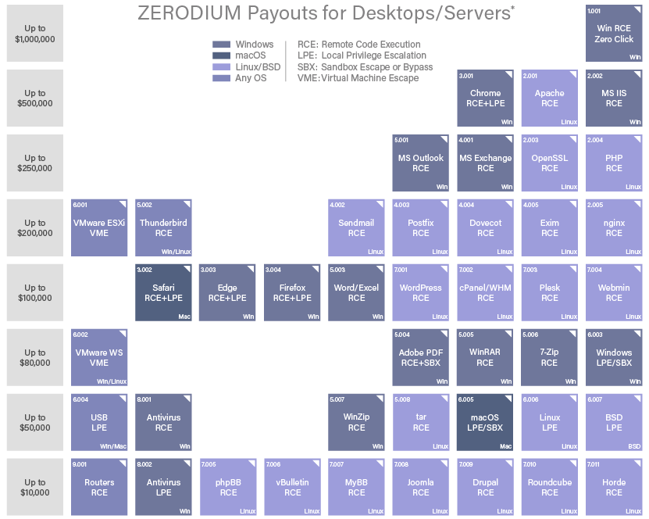

Slide 27
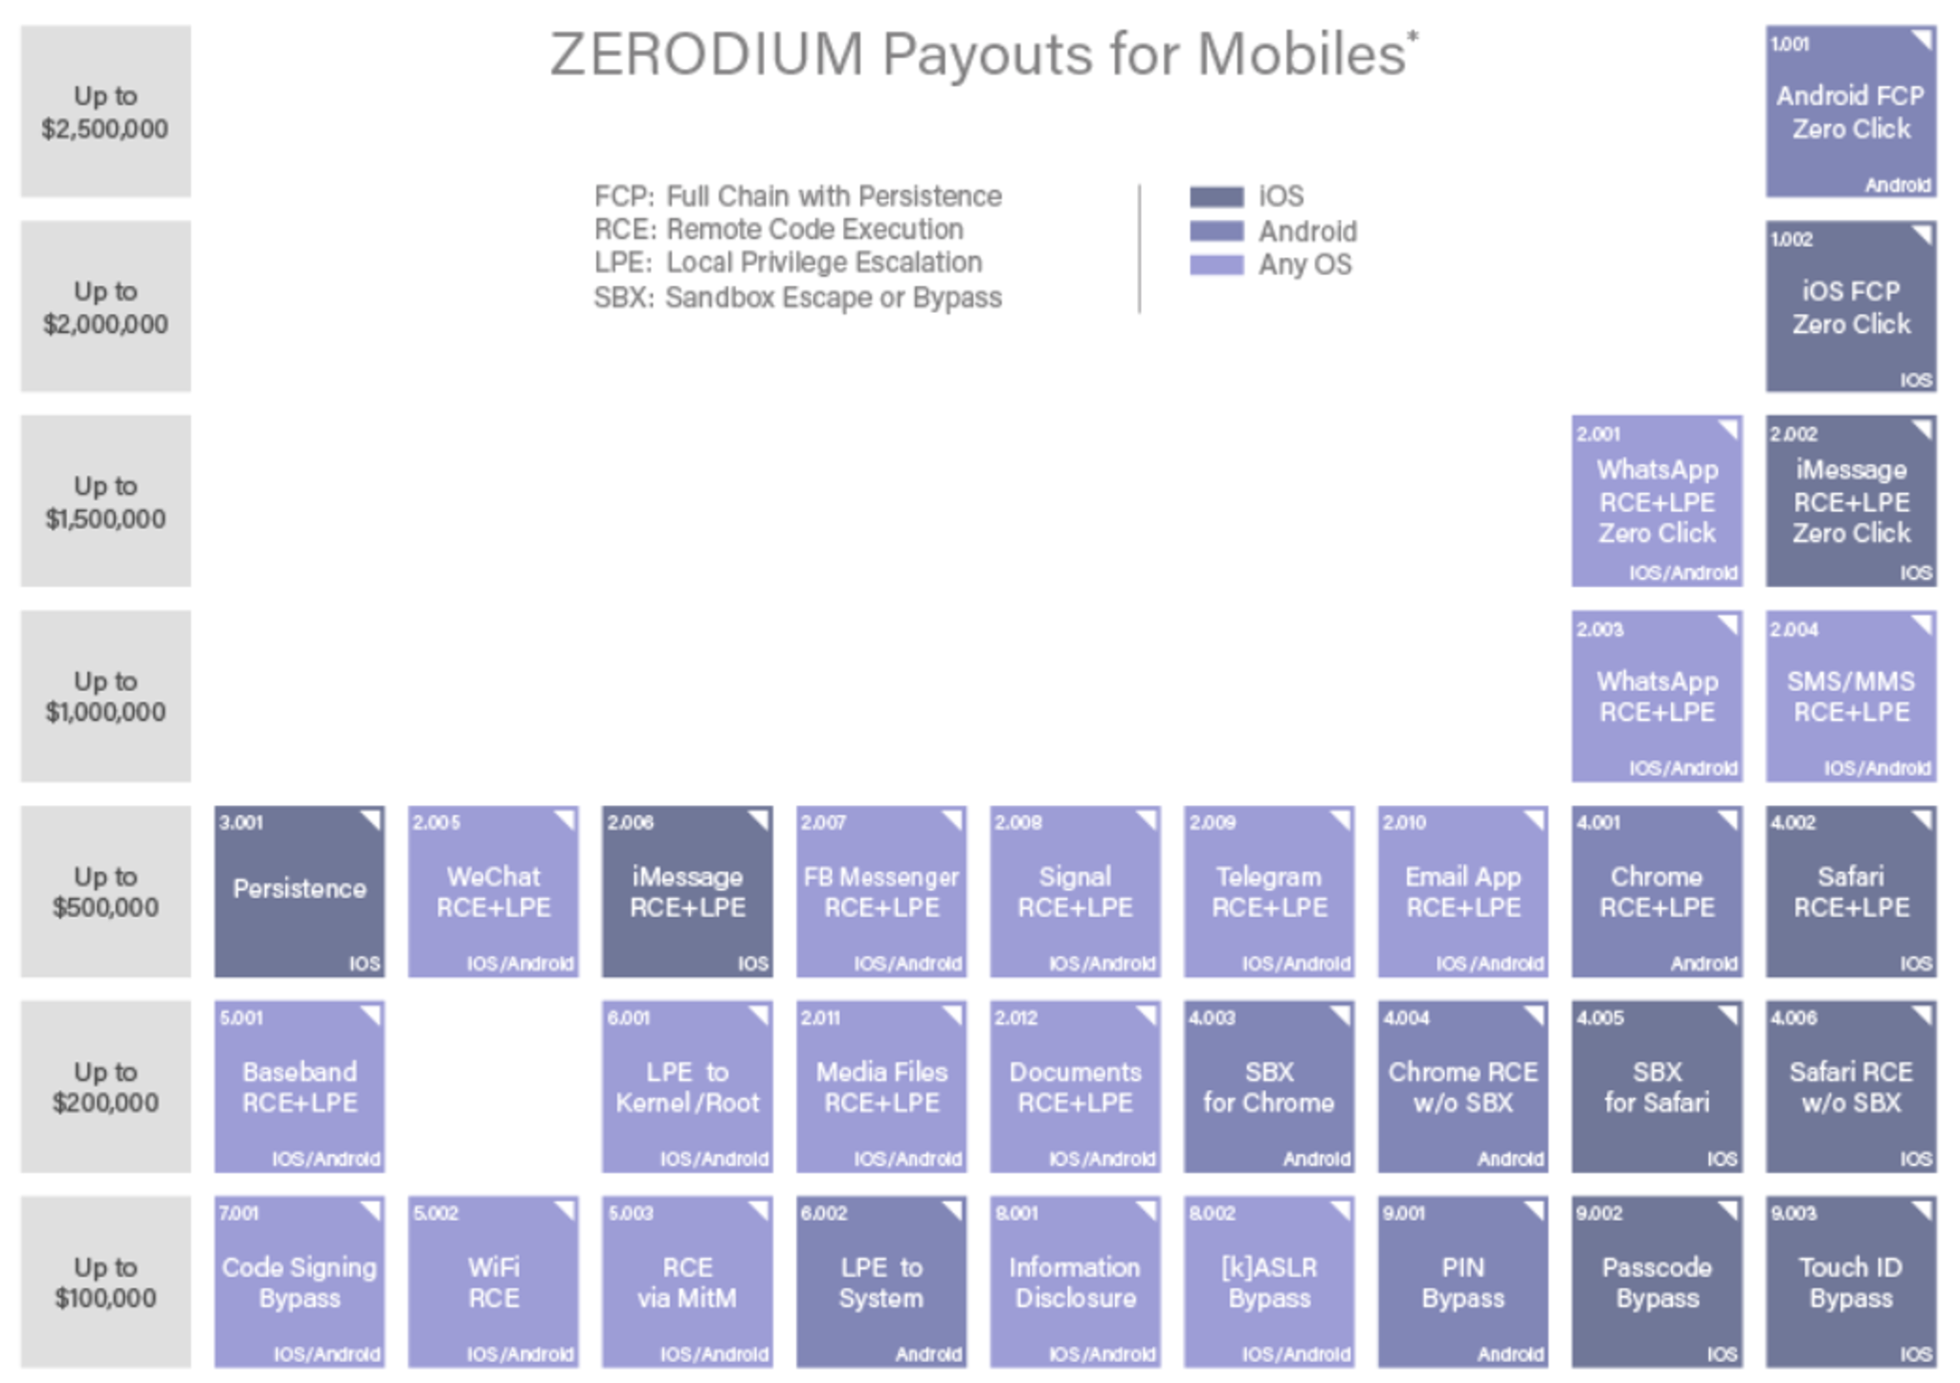

Slide 28
Panoramica sulla Raccolta e Categorizzazione delle Vulnerabilità
Come vengono raccolte le vulnerabilità:
Divulgazione pubblica.
Programmi di Bug Bounty.
Scansione automatizzata.
Risposta agli incidenti.
Categorizzazione delle vulnerabilità:
CVE (Common Vulnerabilities and Exposures): Identificatore univoco e descrizione dettagliata.
CWE (Common Weakness Enumeration): Classifica le vulnerabilità.
CVSS (Common Vulnerability Scoring System): Valuta la gravità in base a sfruttabilità e impatto.
CAPEC (Common Attack Pattern Enumeration and Classification): Documenta i metodi di attacco comuni.
Strumenti e piattaforme moderni:
National Vulnerability Database (NVD)
MITRE ATT&CK Framework
Database di vulnerabilità/exploit come VulnDB, Exploit-DB

Slide 29
Exploitation Roadmap
Identificare le vulnerabilità:
Leggere il codice sorgente/Reverse engineering.
Fuzzing.
Modelli di Machine Learning/Large Language Models (GPT).
Capire le potenzialità delle vulnerabilità (alcune non sono sufficienti per l’exploitation).
Identificare la sequenza di input esatti per ottenere il comportamento desiderato.

Slide 30
Reverse Engineering
int main()
{
int n = 10;
return n + fun();
}
push ebp
mov ebp, esp
mov ebx, 10
call fun
add eax, ebx
leave
ret
55
89 E5
BB 0A 00 00 00
E8 FC FF FF FF
01 D8
C9
E3
Reverse Engineering
Decompiler
Disassembler

Slide 31
Cyber Resilience Act (CRA) - 2024
È oggi la legge europea più rilevante perché introduce, per la prima volta, il riconoscimento formale della ricerca di vulnerabilità. Prevede:
Riconoscimento esplicito della vulnerability disclosure in buona fede.
Obbligo per i produttori di avere una politica di divulgazione delle vulnerabilità (VCDP).
Le aziende non possono perseguire o ostacolare chi:
analizza un prodotto,
rileva vulnerabilità,
le comunica responsabilmente al produttore.
Tuttavia:
Non è un vero safe harbor penale: ogni stato UE mantiene le sue leggi penali.
Non protegge attività che comportano accesso non autorizzato a sistemi altrui.

Slide 32
Conclusioni
La sicurezza informatica non è un requisito funzionale per molte realtà. Di conseguenza, il codice scritto non sarà mai sicuro.
Un software senza vulnerabilità non esiste.
Molte non sono state ancora identificate, molte verranno usate come 0-day, molte non verranno identificate.

